Slide 1
تکرارfor iteration

Slide 2
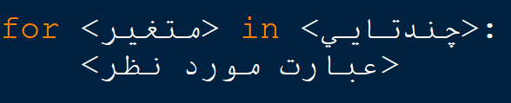
حلقه‌ی for

Slide 3
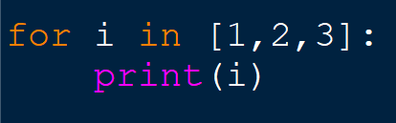
حلقه‌ی for

Slide 4
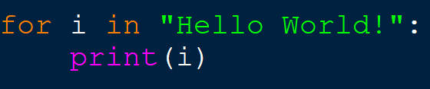
حلقه‌ی for

Slide 5
تفاوت با while
while
نامعین
for
معین

Slide 6
چندتایی‌ها می‌توانند هر شی‌ای باشند

Slide 7
حلقه‌ی for چگونه کار می‌کند؟

Slide 8
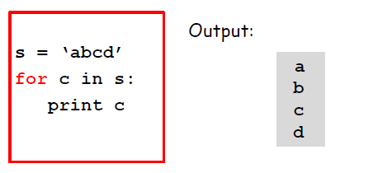
( )

Slide 9
با حلقه 10 مقدار از کاربر بگیرید.

Slide 10
تفاوت حلقه‌ی for و حلقه‌ی while در چیست؟

Slide 11
با حلقه‌ی for شکل زیر را درست کنید.
*
**
***
****
*****

Slide 12
با حلقه‌ی for ده بار از کاربر مقدار بگیرید و به او بگویید چند عدد در رشته‌اش دارد

Slide 13
با حلقه‌ی for شکل زیر را درست کنید.
1
1 2
1 2 3
1 2 3 4

Slide 14
با حلقه‌ی for با استفاده از turtle یک مربع ایجاد کنید.

